Slide 1

新能源系列课程之
交流充电系统
讲师：孙立伟

Slide 2

交流充电系统
学习目标：
本节课主要讲解新能源汽车交流充电系统。完成本节学习后，你将能够：
了解新能源汽车充电桩定义
掌握新能源汽车充电系统种类
掌握新能源汽车交流充电系统组成、交流充电口定义及电路原理。
本节学习结束后，有一份测试需要你完成，你必须通过该测试，才能完成本节课的学习。

Slide 3
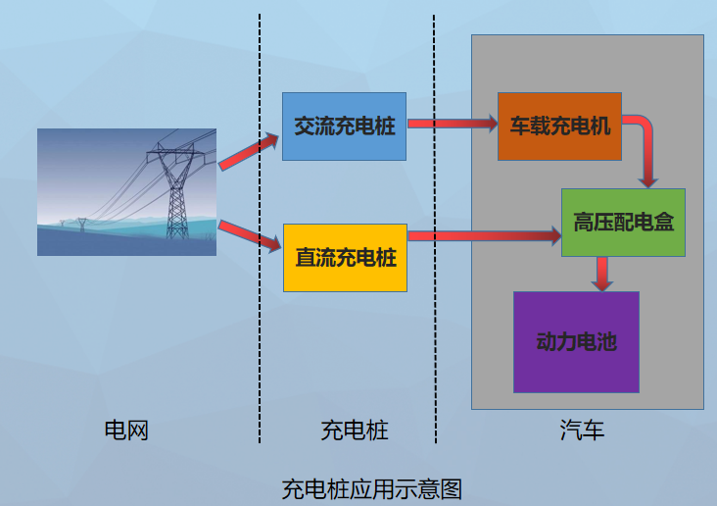
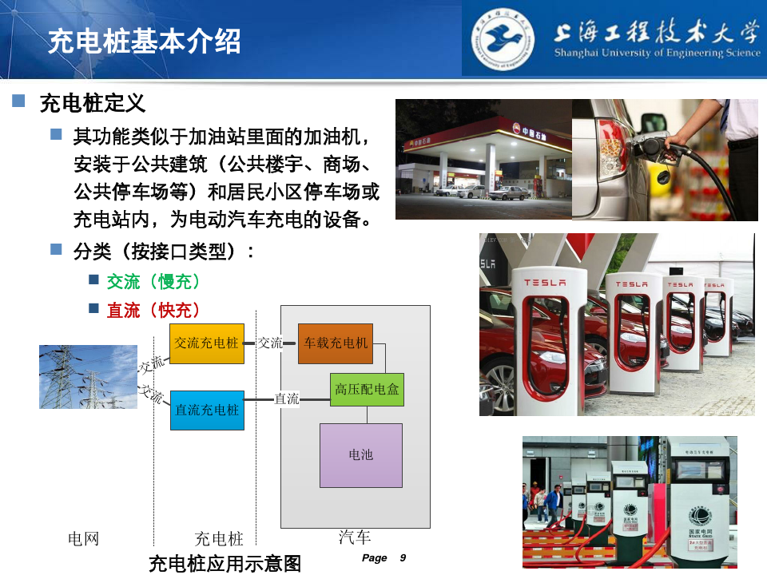
交流充电系统
一、充电桩
1.定义：
安装于公共建筑及居民小区或充电站内，为电动汽车充电的设备。
2.分类：
交流（慢充） 直流（快充）
交流
交流
直流
交流
直流
直流

Slide 4
交流充电系统
一、充电桩
1.定义：
安装于公共建筑及居民小区或充电站内，为电动汽车充电的设备。
2.分类：
交流（慢充） 直流（快充）
二、充电设施标准

Slide 5
标准：
IEC 61851 IEC(The International Electrotechnical Commission)
SAE J1772 SAE(Society of Automotive Engineers of United States)
GB/T 20234 GB(国标)
CHAdeMO CHAdeMO(日本)
IEC标准是欧洲使用的标准， 由国际电工学会发起建立。
SAE J1772是美国SAE发起建立的标准。
GB是中国国家标准。
CHAdeMO是-种快充标准，由日本相关企业行业发起。
这些标准定义充电方法、通信标准和插头插座等。不同的标准的充电设施无
法完全兼容。

Slide 6
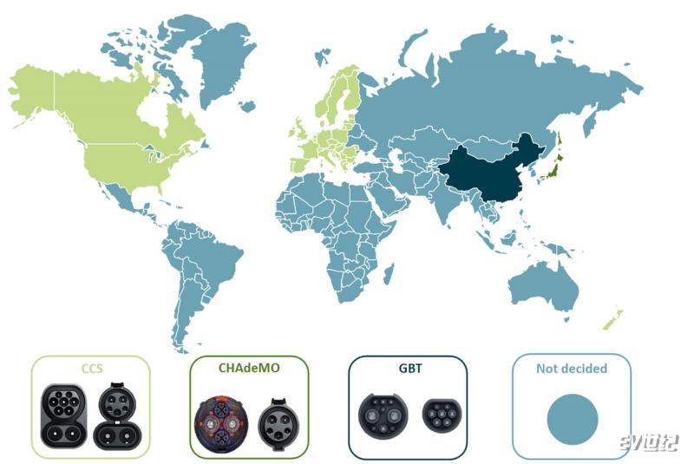
交流充电系统
一、充电桩
1.定义：
安装于公共建筑及居民小区或充电站内，为电动汽车充电的设备。
2.分类：
交流（慢充） 直流（快充）
二、充电设施标准
IEC(欧洲)
SAE（美国）
GB（中国）
CHAdeMO（日本）
CCS Combo、CHAdeMO、GBT特斯拉和其他未知插孔类型，统一标准下的交/直流算作一类

Slide 7
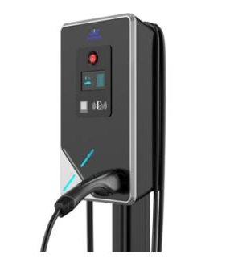
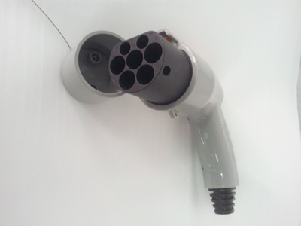
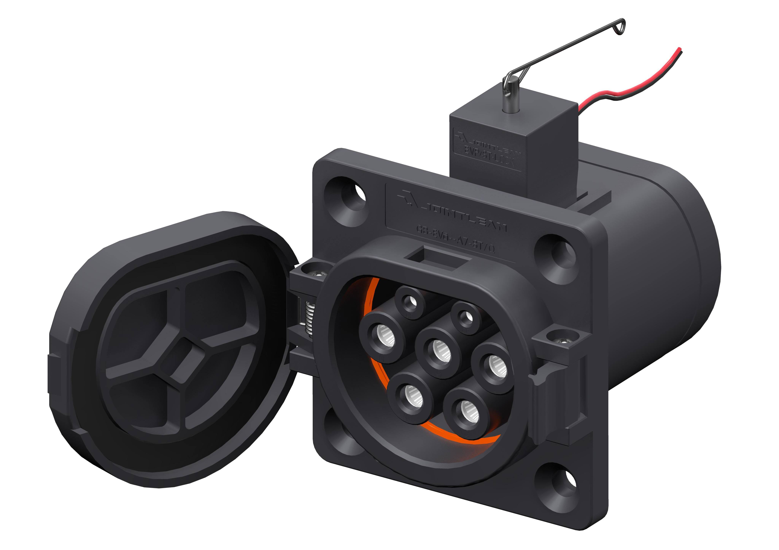
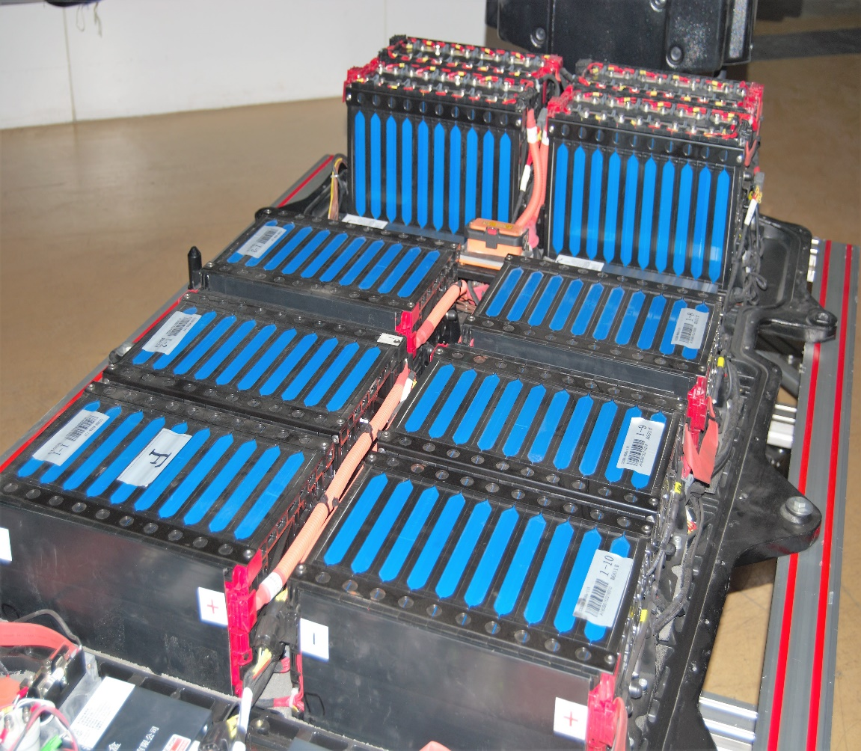
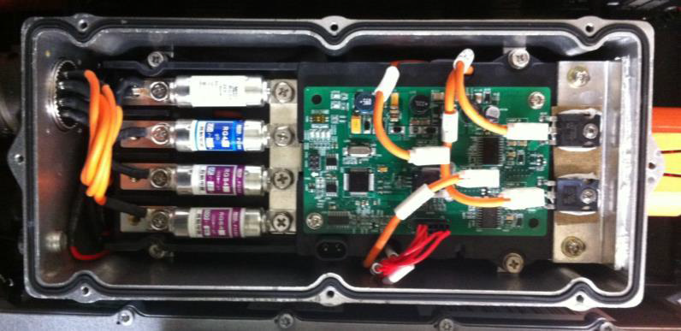
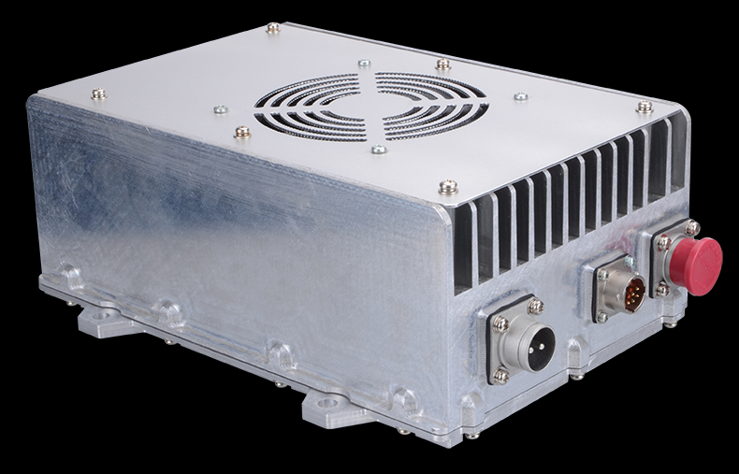
交流充电系统
一、充电桩
1.定义：
安装于公共建筑及居民小区或充电站内，为电动汽车充电的设备。
2.分类：
交流（慢充） 直流（快充）
二、充电设施标准
IEC(欧洲)
SAE（美国）
GB（中国）
CHAdeMO（日本）
三、交流充电组成
交流充电桩、
交流充电枪、
交流充电口、
车载充电机、
高压配电盒、
动力电池。

Slide 8
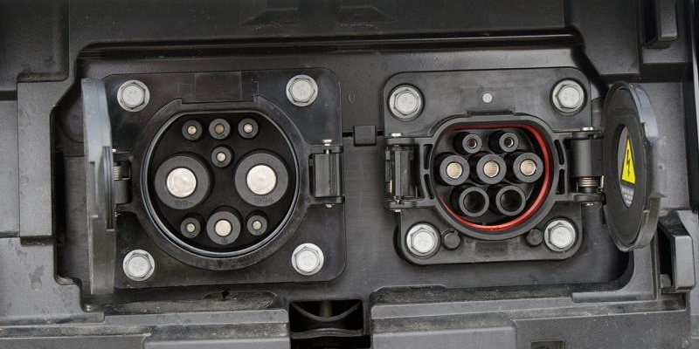
交流充电系统
一、充电桩
1.定义：
安装于公共建筑及居民小区或充电站内，为电动汽车充电的设备。
2.分类：
交流（慢充） 直流（快充）
二、充电设施标准
IEC(欧洲)
SAE（美国）
GB（中国）
CHAdeMO（日本）
三、交流充电组成
交流充电桩、
交流充电枪、
交流充电口、
车载充电机、
高压配电盒、
动力电池。
四、交流充电口
交流充电口

Slide 9
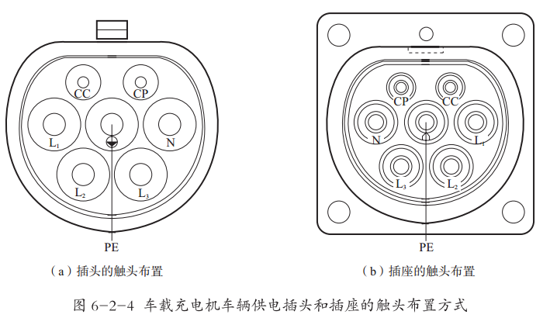
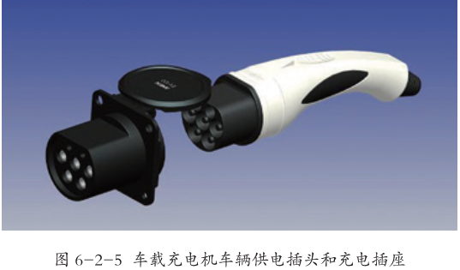
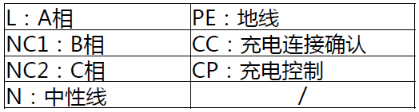
交流充电系统
一、充电桩
1.定义：
安装于公共建筑及居民小区或充电站内，为电动汽车充电的设备。
2.分类：
交流（慢充） 直流（快充）
二、充电设施标准
IEC(欧洲)
SAE（美国）
GB（中国）
CHAdeMO（日本）
三、交流充电组成
交流充电桩、
交流充电枪、
交流充电口、
车载充电机、
高压配电盒、
动力电池。
四、交流充电口
L、NC1、NC2、N、PE、CC、CP

Slide 10
交流充电系统
一、充电桩
1.定义：
安装于公共建筑及居民小区或充电站内，为电动汽车充电的设备。
2.分类：
交流（慢充） 直流（快充）
二、充电设施标准
IEC(欧洲)
SAE（美国）
GB（中国）
CHAdeMO（日本）
三、交流充电组成
交流充电桩、
交流充电枪、
交流充电口、
车载充电机、
高压配电盒、
动力电池。
四、交流充电口
L、NC1、NC2、N、PE、CC、CP
五、交流充电电路原理

Slide 11
外部充电器
车辆接口
电动汽车
K
车辆插头
车辆插座
220V
交流电
K
1
L
车载充电器
2
N
3
PE
漏电保护装置
S3
设备接地
车辆控制装置
车身接地
12V
S2
R3
RC
CC
R2
供电控制装置
4
检测点3
+12V
S1
R1
CP
PWM
检测点1
5
检测点2
D1

Slide 12
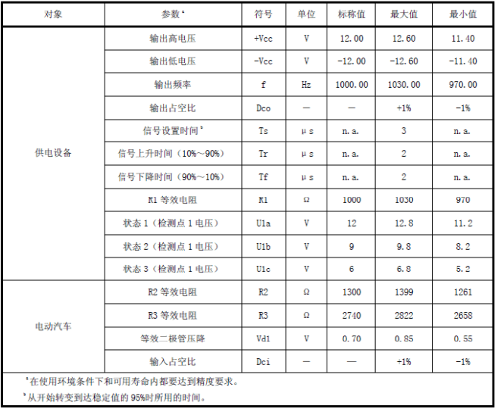

Slide 13
交流充电系统
一、充电桩
1.定义：
安装于公共建筑及居民小区或充电站内，为电动汽车充电的设备。
2.分类：
交流（慢充） 直流（快充）
充电过程状态 | 充电装置是否连接 | S2控制点 | 车辆是否可以充电 | 检测点1电压 | 说明
状态1 | 否 | 断开 | 否 | 12 | S1与PWM连接，车辆接口未完全连接，监测点2电压为0。
状态2 | 是 | 断开 | 否 | 9 | R3被检测到
状态3 | 是 | 闭合 | 可 | 6 | 车载充电机及供电设备处于正常工作状态。
二、充电设施标准
IEC(欧洲)
SAE（美国）
GB（中国）
CHAdeMO（日本）
三、交流充电组成
交流充电桩、
交流充电枪、
交流充电口、
车载充电机、
高压配电盒、
动力电池。
四、交流充电口
L、NC1、NC2、N、PE、CC、CP
五、交流充电电路原理
1.检测点控制原理

Slide 14
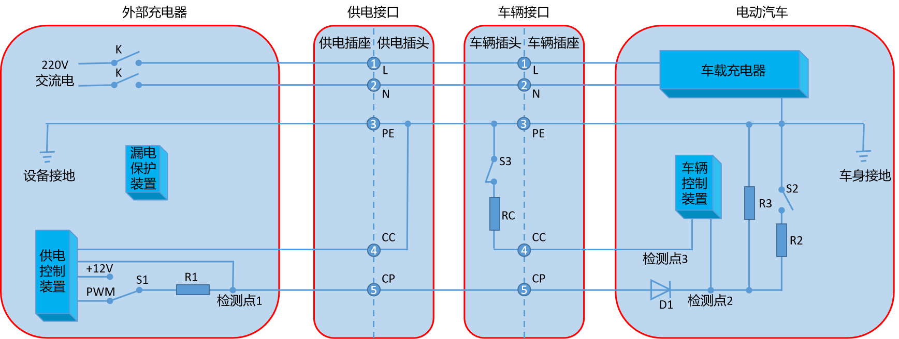
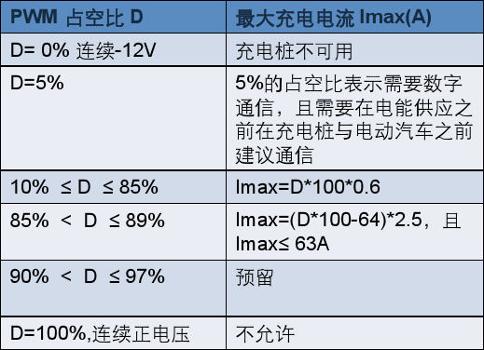
电压
V+
时间
V-
I/f
检测点2的PWM占空比信号是确认供电设备最大供电电流

Slide 15
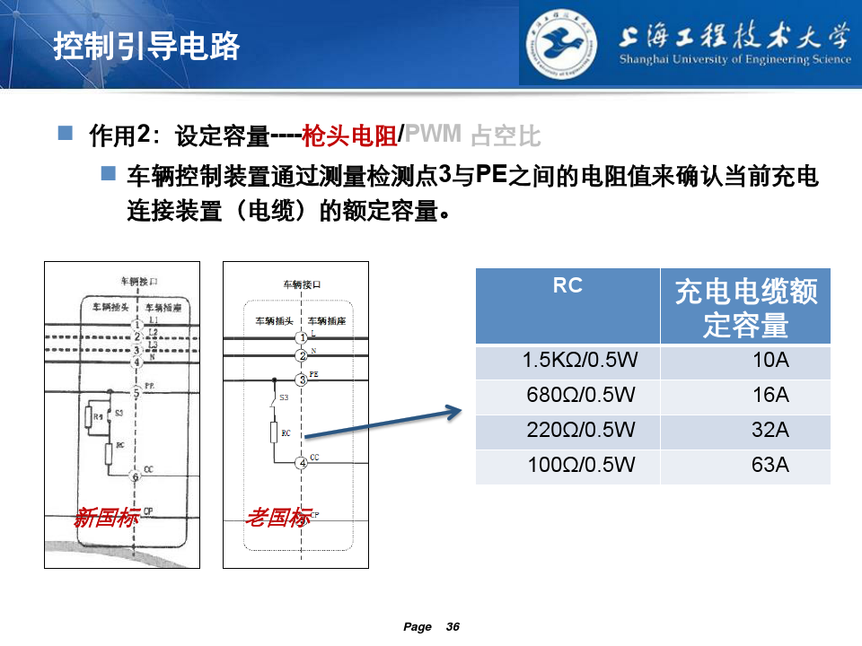
新国标
老国标
车辆端是通过检测点3和PE之间的阻值来确定当前充电装置（电缆）的额定容量

Slide 16
外部充电器
供电接口
车辆接口
电动汽车
K
供电插座
供电插头
车辆插头
车辆插座
220V
交流电
K
1
L
1
L
车载充电器
2
2
N
N
3
PE
3
PE
漏电保护装置
S3
设备接地
车辆控制装置
车身接地
12V
S2
R3
RC
CC
CC
R2
供电控制装置
4
4
检测点3
+12V
S1
R1
CP
CP
PWM
检测点1
5
5
检测点2
D1

Slide 17
交流充电系统
一、充电桩
1.定义：
安装于公共建筑及居民小区或充电站内，为电动汽车充电的设备。
2.分类：
交流（慢充） 直流（快充）
二、充电设施标准
IEC(欧洲)
SAE（美国）
GB（中国）
CHAdeMO（日本）
三、交流充电组成
交流充电桩、
交流充电枪、
交流充电口、
车载充电机、
高压配电盒、
动力电池。
四、交流充电口
L、NC1、NC2、N、PE、CC、CP
五、交流充电电路原理
1.检测点控制原理
2.充电枪内部结构

Slide 18
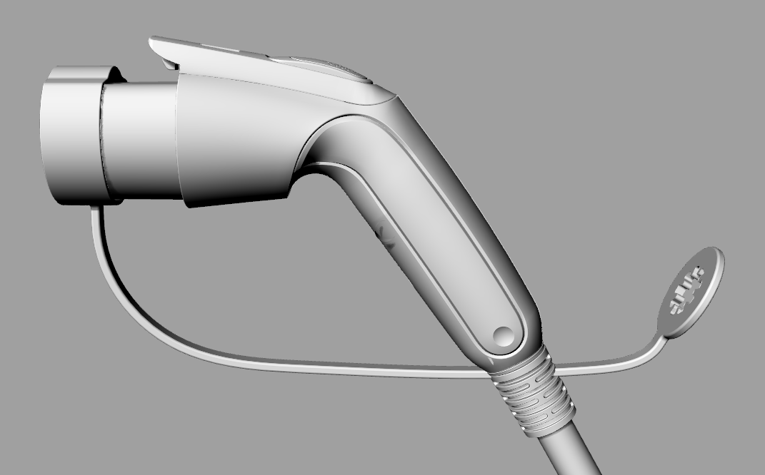

Slide 19
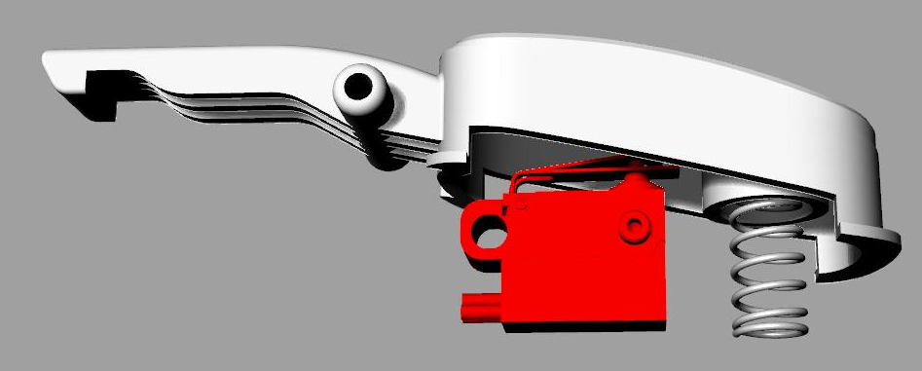

Slide 20
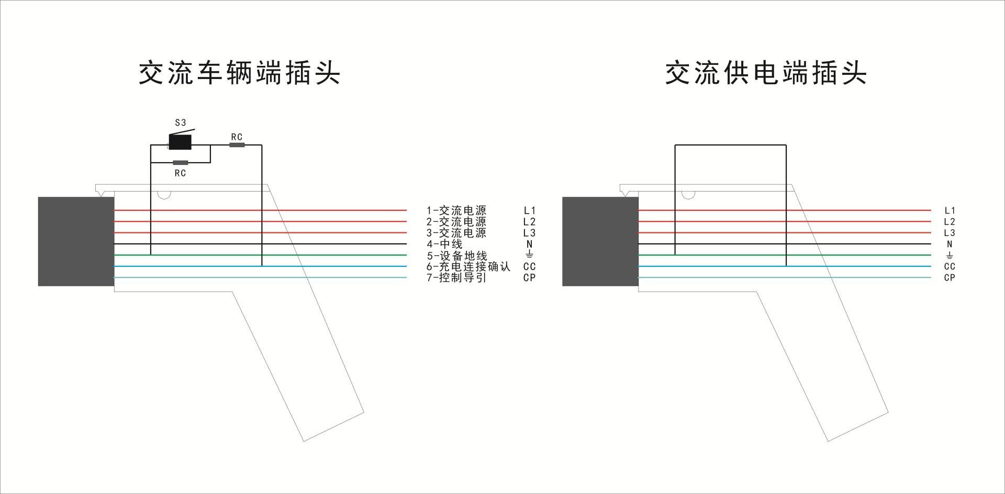
解除开关

Slide 21
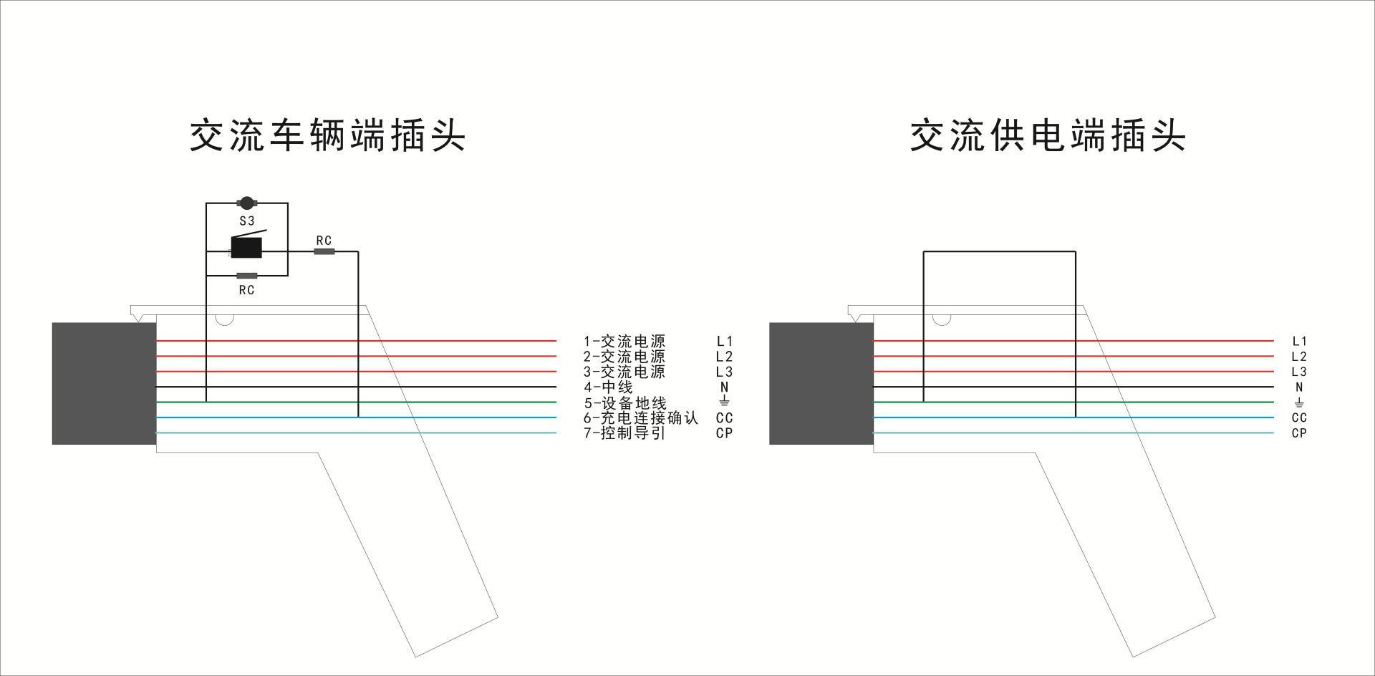
温控开关
新国标

